Slide 1
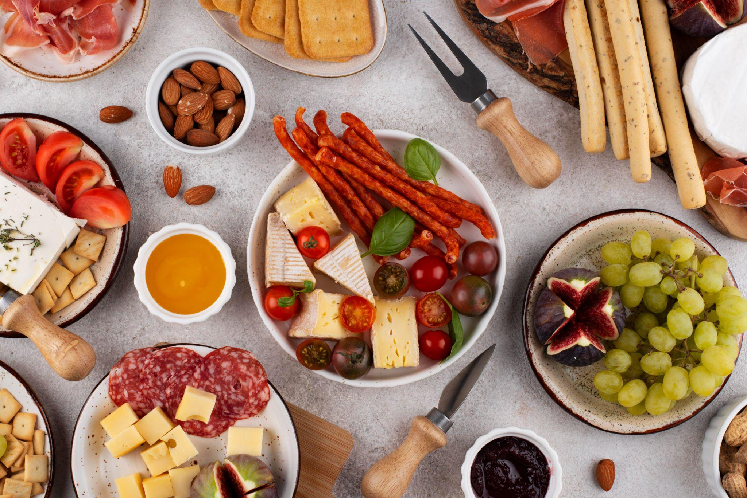
PROYECTO EN CASCADA FASTEX
DOCENTE:
Makio Tomori Raiden
ESTUDIANTES:
Fernando Terrazas
Ariany Lopez
Alejandro Ramírez

Slide 2

Necesidades del Cliente
1.1 Tiempo De Entrega
1 año y 3 meses.
1.2 Tiempo De Duración Del Proyecto
10 años.
1.3 Producto
Delivery De Comida
1.4 Dispositivos
Android
IPhone
Computadora
1.5 Alcance
Bolivia y a futuro internacionalizar la app.

Slide 3
Documento de especificación de requisitos de software
1.1 Alcance del Producto
La aplicación "FastEx" se trata de una aplicación enfocada al delivery de comida. Con el fin de obtener un espacio en el nicho de mercado de delivery, haciendo competencia a Pedidos Ya. Tendrá a Santa Cruz como principal sede y será el mercado al que entrar, después de 7 años se planea expandir a diferentes departamentos.
1.2 Valor del Producto
La aplicación permitirá un amplio alcance tecnológico a los interesados de los delivery. Permitirá administrar las ventas, gestionar el beneficio obtenido, controlar a los locales de comida, pedir opiniones al cliente, permitirá visualizar los restaurantes mas demandados, le permitirá hacer su propio marketing, será llamativa e incitara a comprar, se podrá pagar con tarjeta o QR mediante la aplicación, mostrara la localización en tiempo real del repartidor y permitirá hablar con el, podrá cancelar el pedido y recibir un reembolso en caso de una temprana cancelación, podrá añadir productos o editar su pedido en un tiempo temprano de su pedido, y podrá gestionar a los repartidores sabiendo su ubicación y cuantos pedidos han entregado en su jornada.

Slide 4
Documento de especificación de requisitos de software
1.3 Publico Objetivo
El producto esta destinado a la sociedad cruceña, muchas personas son muy conscientes del daño medioambiental, especialmente en Santa Cruz con nuestra fauna y flora. Por esto, se planea usar vehículos completamente ecológicos a la hora de hacer el reparto. Todas las personas con mentalidad de conservación de fauna se hará parte de nuestros clientes.
1.4 Uso Previsto
Al entrar a la aplicación tendrás que localizar tu punto de entrega. Al ingresar veras los restaurantes disponibles además de las ofertas actuales en la parte inferior. A la hora de elegir algún restaurante te mostrara el menú disponible y los precios fijos, además del precio de delivery por la distancia. Al elegir los productos que deseas, los añadirás al carrito virtual donde podrás acabar tu pedido. Al acabar tu pedido tendrás que confirmar los productos y pasar a la siguiente pagina a elegir un método de pago. Al elegir tu método de pago, podrás hacer tu pedido. Te saldrá en todo momento donde esta el repartidor con tu pedido, y cuando este llegando a tu domicilio te avisara. Al recibir tu pedido, tendrás que pagarle con el método de pago que hayas elegido, amenos que sea por tarjeta.

Slide 5
Documento de especificación de requisitos de software
1.5 Publico Objetivo
El objetivo de la aplicación es buscar un espacio en el nicho de mercado del delivery digital, enfocado en la sociedad cruceña. Usaremos como estrategia de marketing “la ecología de los vehículos usados el repartir”. Será una aplicación completamente equipada con lo necesario para ser independiente.

Slide 6
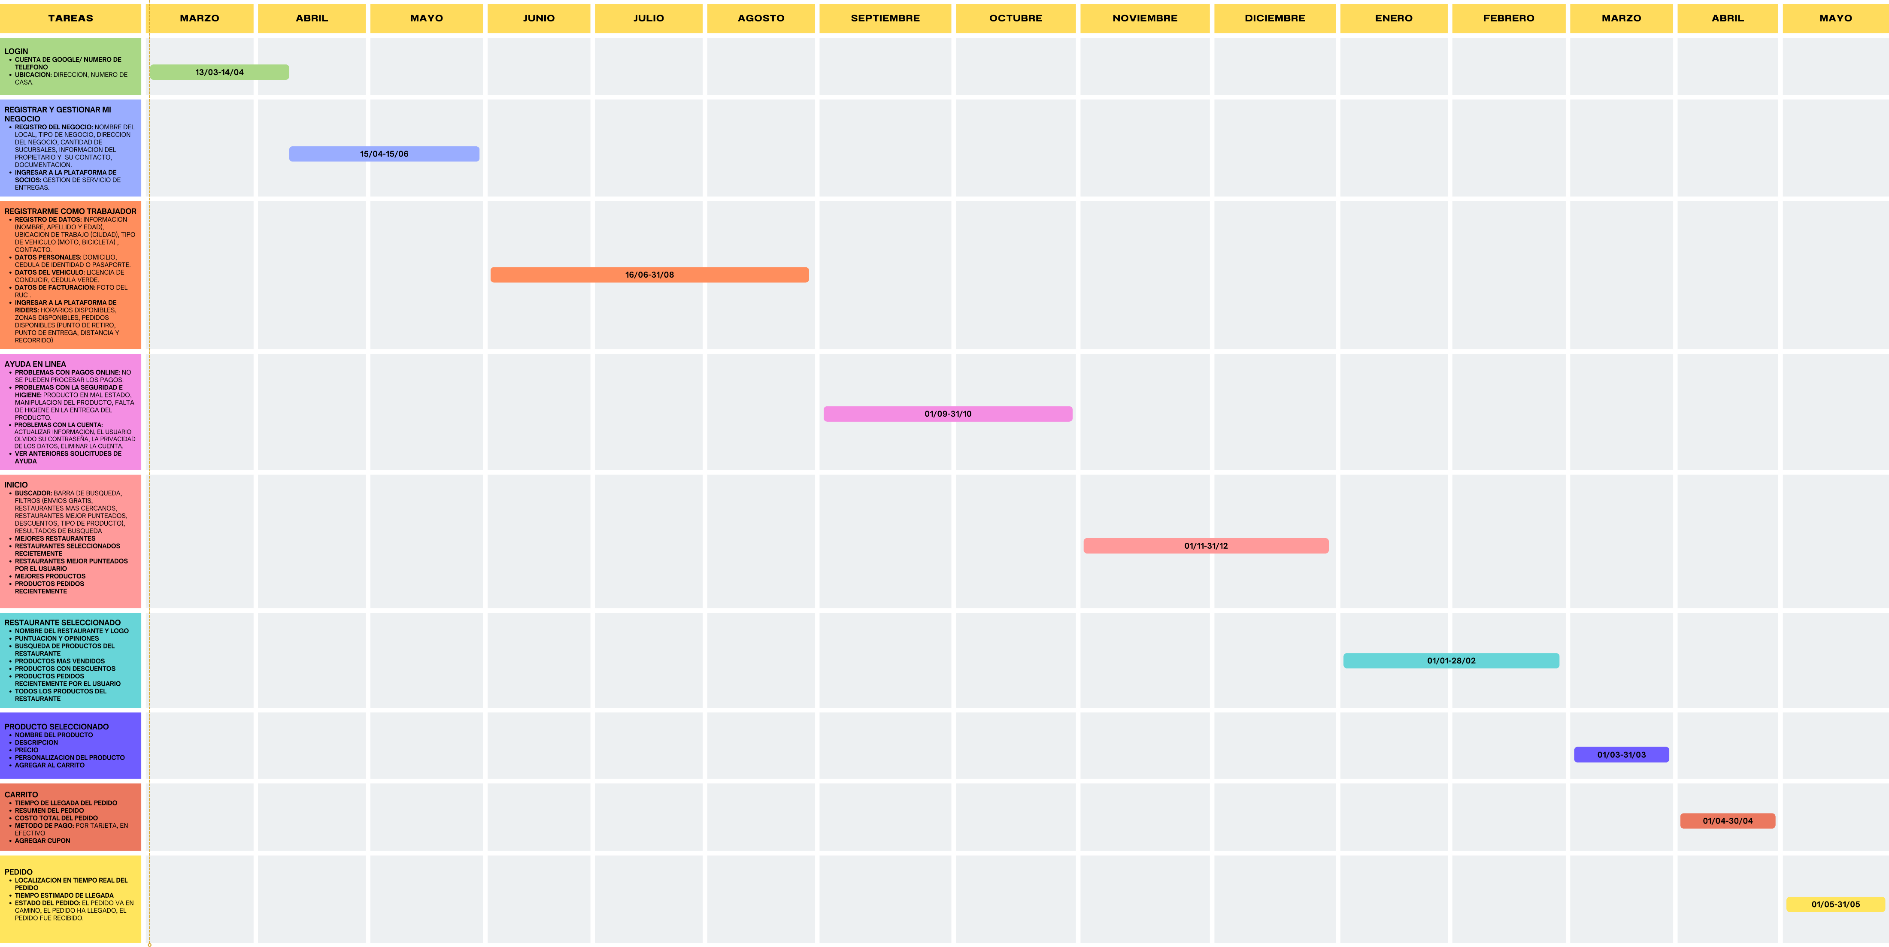
DIAGRAMA DE GANTT

Slide 7
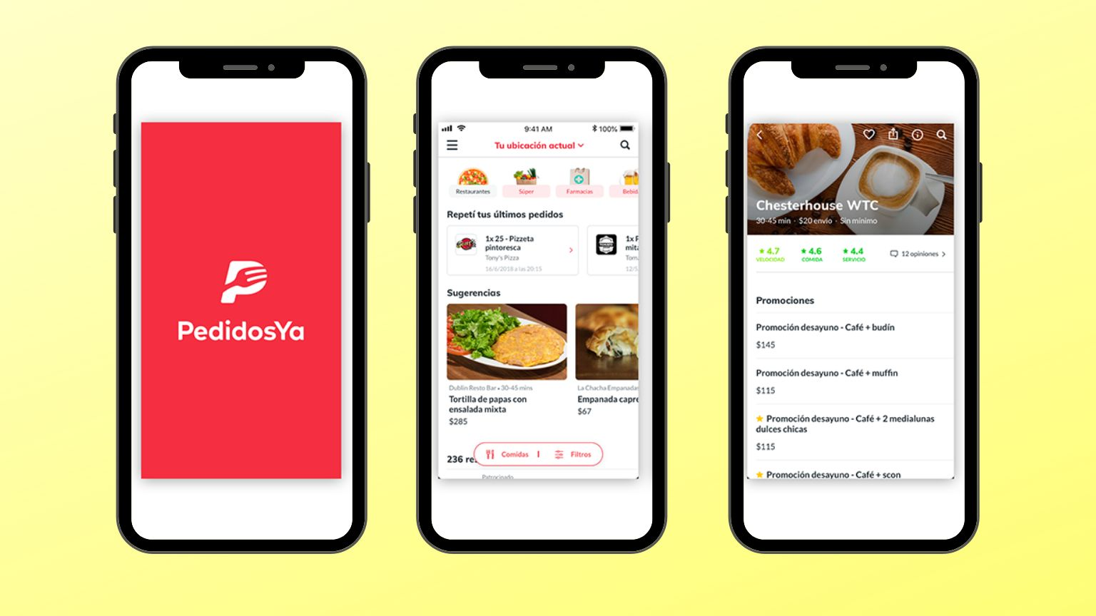
Capturas de pantalla de proyectos similares

Slide 8
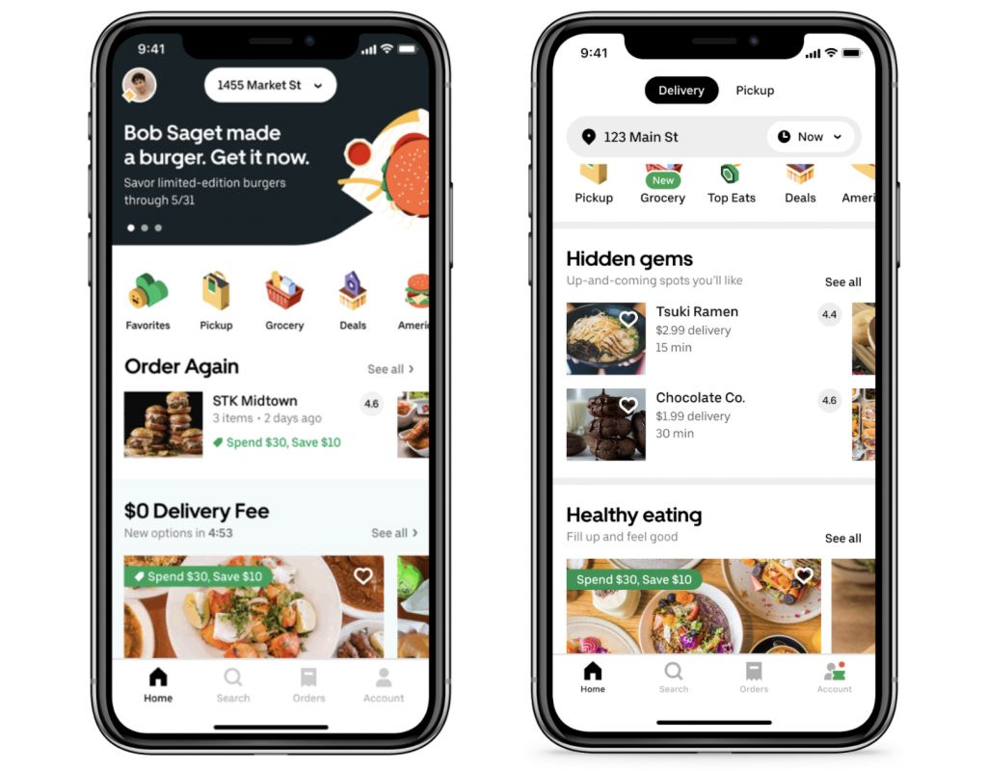
Capturas de pantalla de proyectos similares

Slide 9
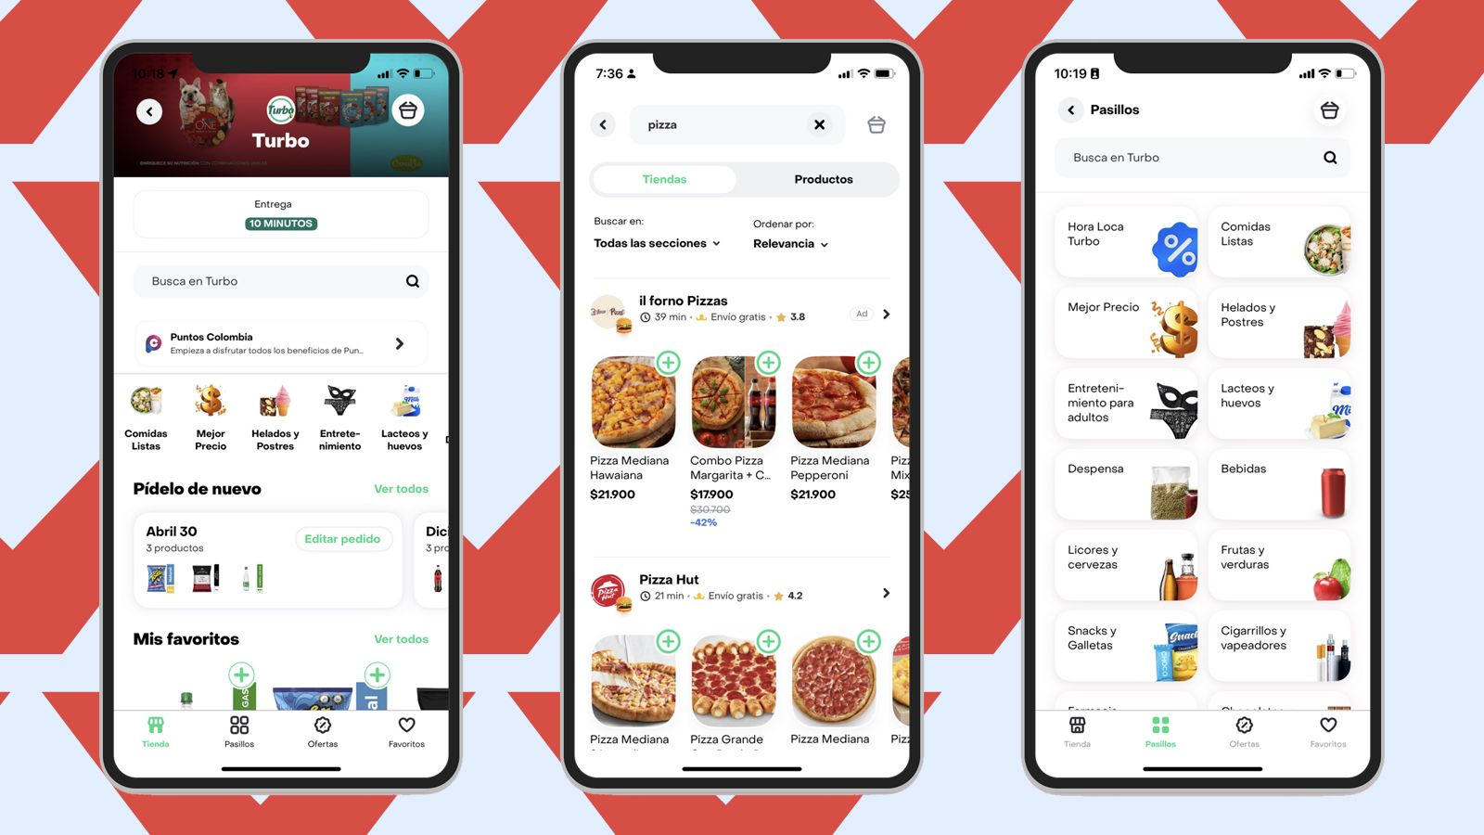
Capturas de pantalla de proyectos similares

